Slide 1
Script
pp. 41 à 43

Slide 2
Cœur : rappels
Quelles sont les 2 circulations sanguines qui partent du cœur ?
Circulation systémique (grande circulation)
Circulation pulmonaire (petite circulation)
Nomme dans l’ordre les différentes structures anatomiques que les globules rouges traversent dans chaque circulation (du cœur jusqu’au cœur)
Circulation pulmonaire
Ventricule droite
Tronc (artère) pulmonaire
Capillaires (sur alvéoles)
Veines pulmonaires
Oreillette gauche
Circulation systémique
Ventricule gauche
Aorte
Capillaires (dans les tissus)
Veines caves supérieure et inférieure
Oreillette droite
Quel est le rôle de chaque circulation ?
Réponse des élèves

Slide 3
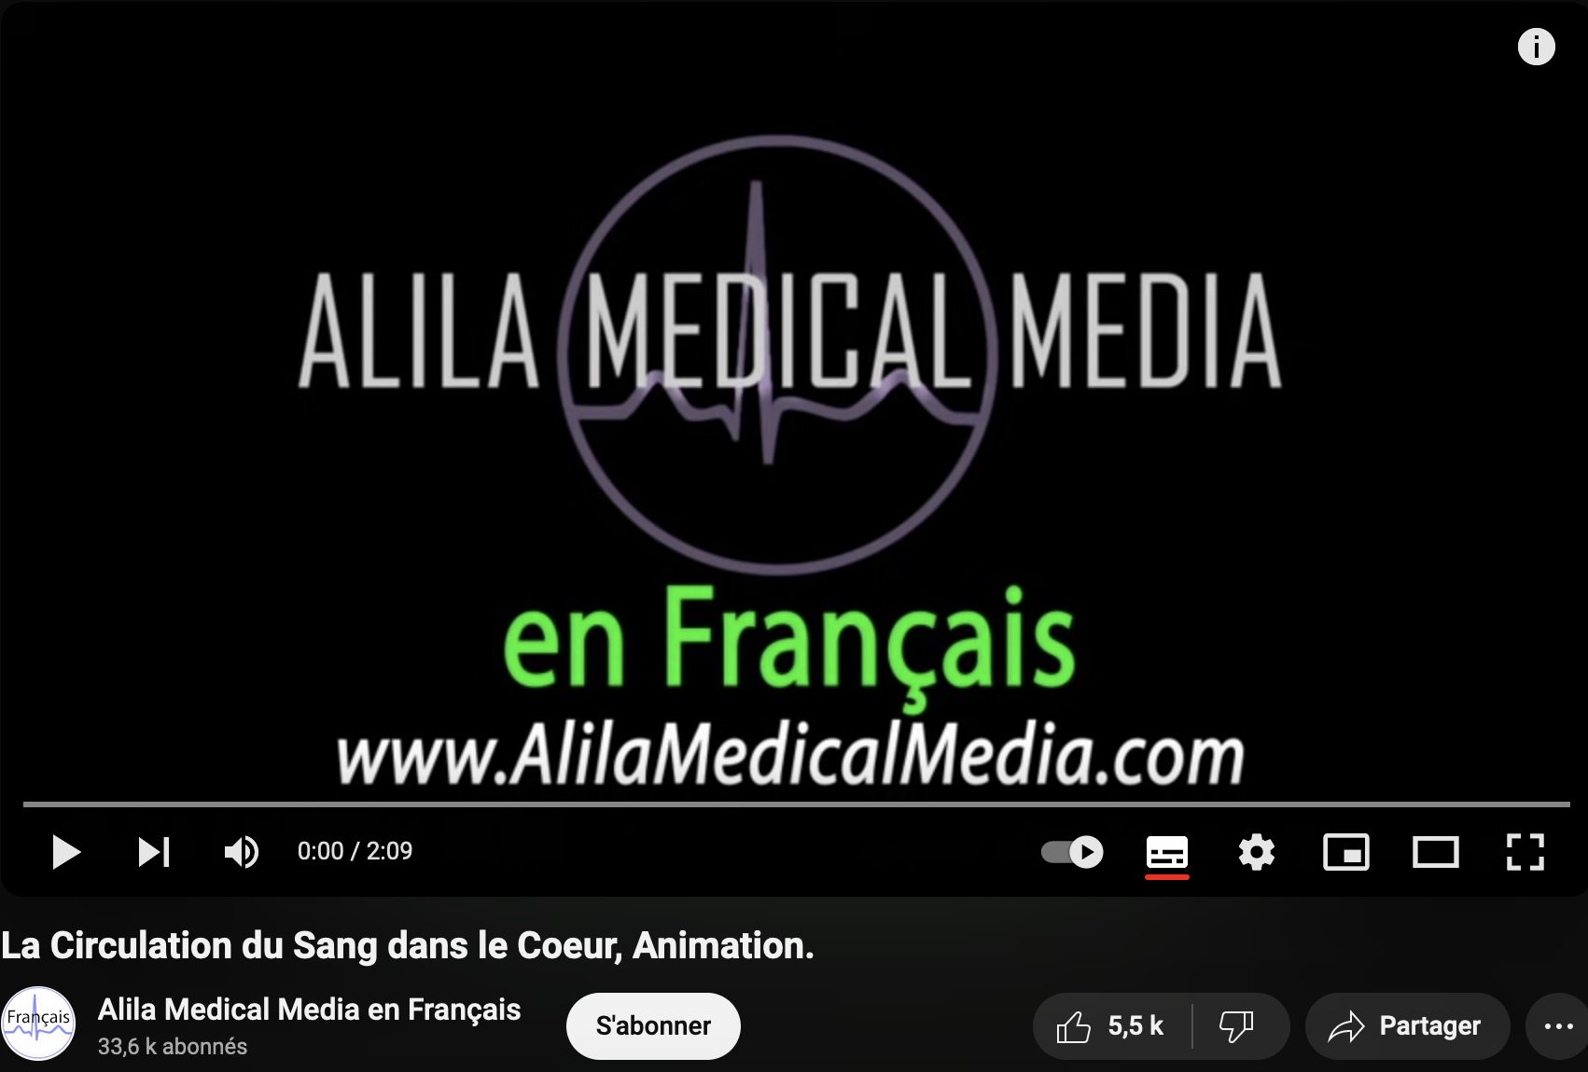
Cœur : ouverture des valves
Vidéo : la circulation du sang dans le cœur, animation
Ouverture / fermeture automatique via la pression.

Slide 4
Cœur : circulation coronarienne
Le cœur a besoin d’être vascularisé. Pourquoi ?
60-80 battements par minute → 100’000 battements par jour
Respiration cellulaire : O₂ + glucose → énergie (+ H₂O)
Nécessité constante d’énergie !
Le cœur est rempli de sang. Pourquoi cela ne suffit pas ?
Le cœur n’est pas (peu) alimenté par le sang qui se trouve dans ses cavités (vitesse de déplacement, épaisseur de la paroi)
Le cœur a besoin d’artères = artères coronaires

Slide 5
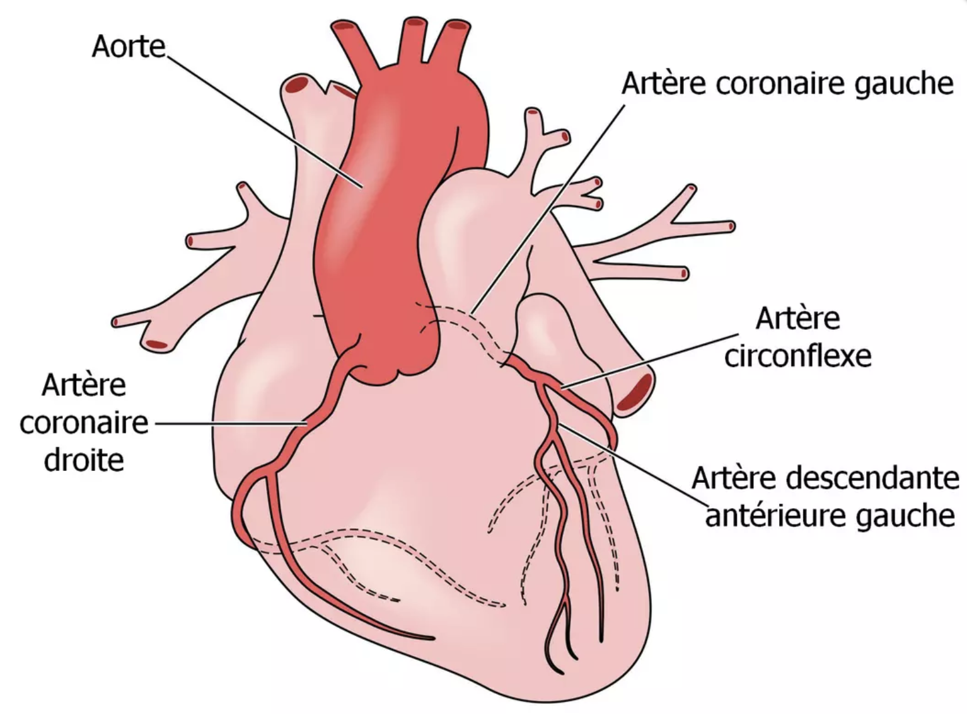
Cœur : circulation coronarienne
DE FACE
Artères coronaires
À la base de l’aorte, à la sortie du ventricule gauche.
Forment une « couronne » autour du cœur, à la jonction entre les ventricules et les oreillettes
Maladie ?
Aorte
Artère coronaire gauche
Artère coronaire gauche
DE DOS
Aorte
Artère coronaire droite
Artère coronaire gauche

Slide 6
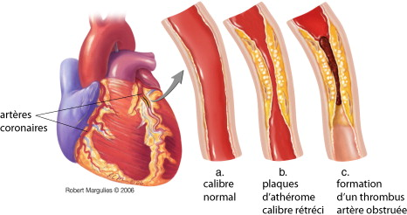
Cœur : infarctus du myocarde
Infarctus du myocarde
Artère coronaire (partiellement) bouchée
O₂ $↓$
Mort des cellules cardiaques
Artères coronaires
Normale
(partiellement) obstrué
Notes:
Facteurs de risque : nutrition (graisse, sucre), sport, génétique, tabac, obésité, hypertension

Slide 7
Cœur : physiologie
Combien de contractions du cœur par jour ?
Hypothèses
70 battements / minute
-10 battements / minute la nuit
8h de nuit
Combien de contractions du cœur par année ?
Et dans une vie (~ 80 ans) ?
96’000 battements / j
35’040’000 / an
2’803’200’000 / vie

Slide 8
Cœur : physiologie
Quelle quantité de sang est pompé chaque jour par le cœur ?
Hypothèses
~ 100’000 battements / jour
~ 80 mL de sang éjectés par battement
Sachant qu’un humain possède ~ 5 L de sang dans son corps :
8’000 Litres / jour
La quantité de sang du corps passe 1’600x par jour dans le coeur

Slide 9
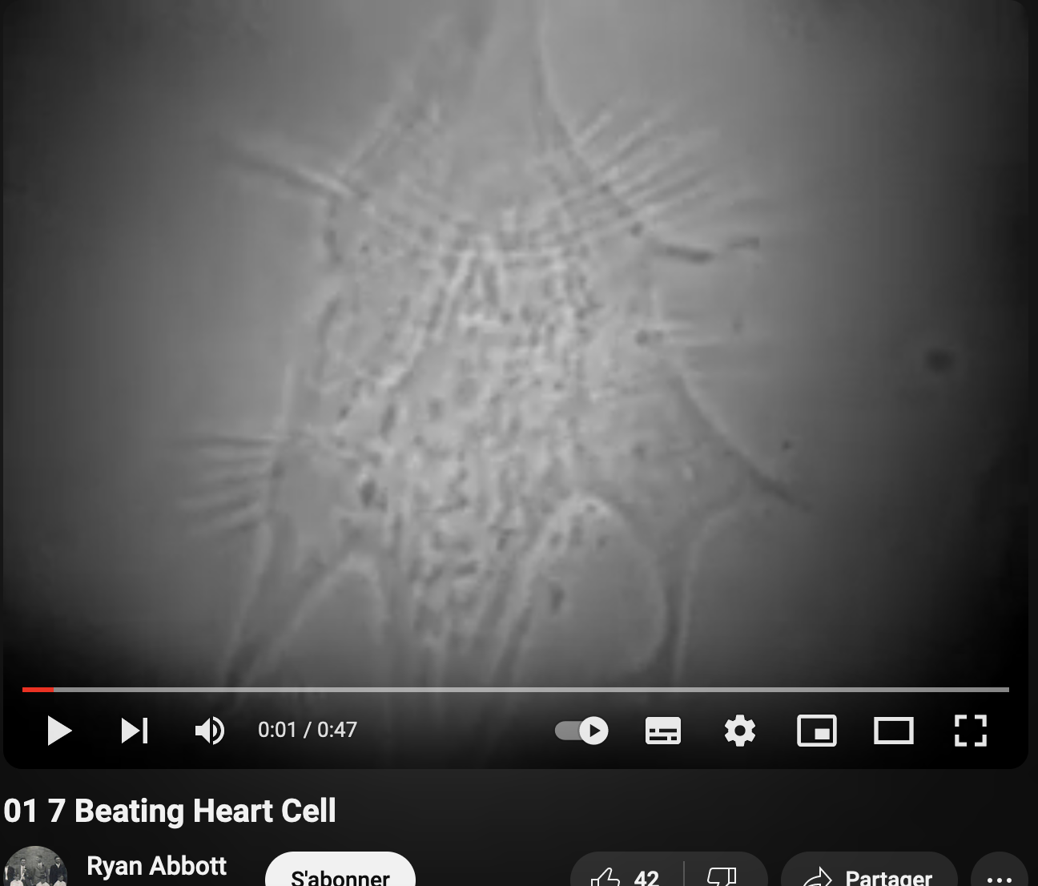
Cœur : physiologie
Quel sont les principales cellules qui composent le cœur ?
Cellules musculaires cardiaques
≠ muscle lisse, ni muscle squelettique
N’a pas besoin de nerf pour se contracter !
Les cellules musculaires cardiaques se contractent de façon spontanée, chacune avec son rythme
Vidéo :
https://www.youtube.com/watch?v=STwIGiPTSq8

Slide 10
Cœur : physiologie
Chaque cellule et chaque région du cœur a son propre rythme de battement.
Désordre
Peu efficace
Comment les battements de toutes les zones du cœur peuvent – elles se synchroniser ?
Système nerveux autonome
Système cardionecteur
Oreillettes
~ 60 batt / min
Ventricules
~ 20-40 batt / min

Slide 11
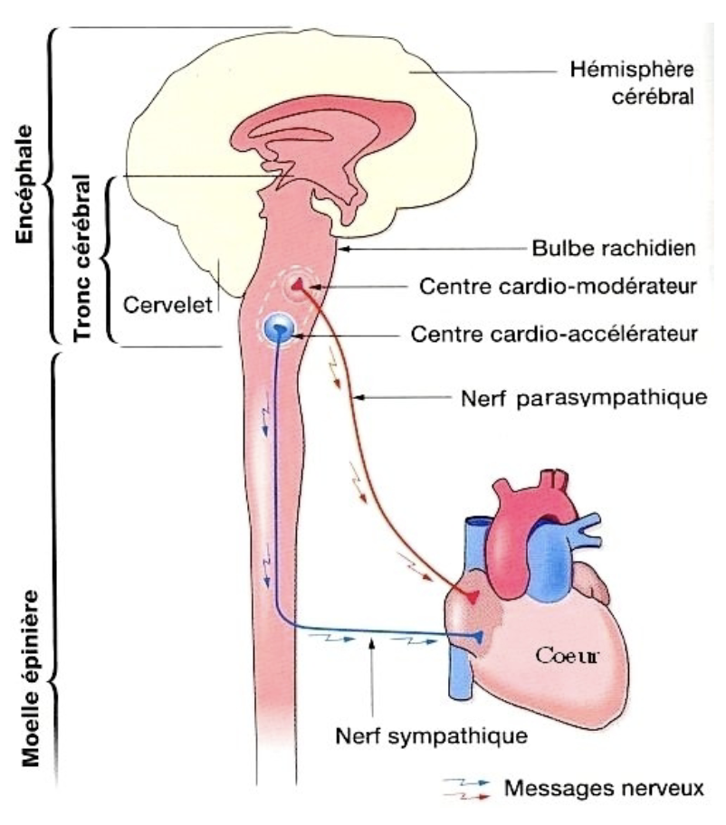
Cœur : Système nerveux autonome (SNA)
Bien que le cœur puisse battre de façon autonome, il est également sous l’influence du système nerveux autonome (SNA) :
Nerf parasympathique
Freine le cœur
Nerf sympathique
Accélère le cœur
Les signaux chimiques et électriques envoyés par ces nerfs permettent de synchroniser les contractions cardiaques.
(Détails plus tard)

Slide 12
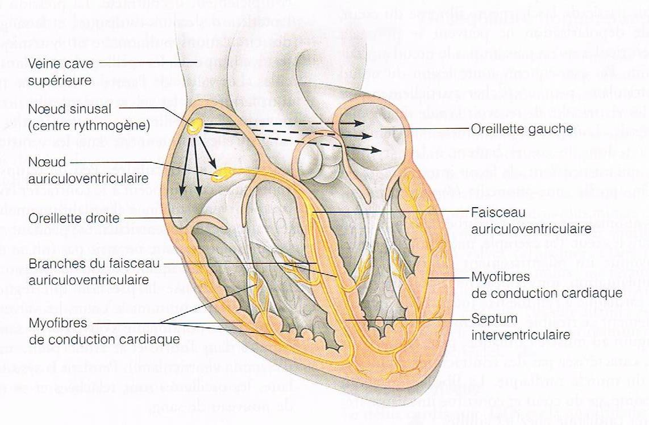
Cœur : Système cardionecteur
Le rythme de base du cœur est donné par le système cardionecteur
Tissu spécialisé
Croisement entre tissu musculaire et tissu nerveux
Rythme transmis dans une seule direction : oreillettes → ventricules
Transmission du rythme

Slide 13
Cœur : Système cardionecteur
Système cardionecteur
1. Nœud sinusal
Amas de myocytes dans l’oreillette D (base de veine cave sup.)
Donne le rythme (~60-80 batt / min)
→ Contraction des oreillettes

Slide 14
Cœur : Système cardionecteur
Système cardionecteur
2. Nœud auriculoventriculaire
Amas de myocytes entre les oreilles et les ventricules
Rallentit le courant avant de l’envoyer vers les ventricules (synchronisation)

Slide 15
Cœur : Système cardionecteur
Système cardionecteur
3. Faisceau auriculoventriculaire
Dans le septum interventriculaire
Séparé en 2 branches
= Faisceau de His

Slide 16
Cœur : Système cardionecteur
Système cardionecteur
4. Myofibres de Purkinje
Dans les ventricules droite et gauche
Contraction des ventricules (apex vers le haut)
= Faisceau de His

Slide 17
Cœur : Système cardionecteur
1. Nœud sinusal
Oreillette droite
Rythme
Contraction des oreillettes
2. Nœud auriculoventriculaire
Entre oreillettes & ventricules
Ralentir, synchroniser
3. Faisceau auriculoventriculaire
Septum interventriculaire
4. Myofibres de Purkinje
Ventricules
Contraction des ventricules

Slide 18
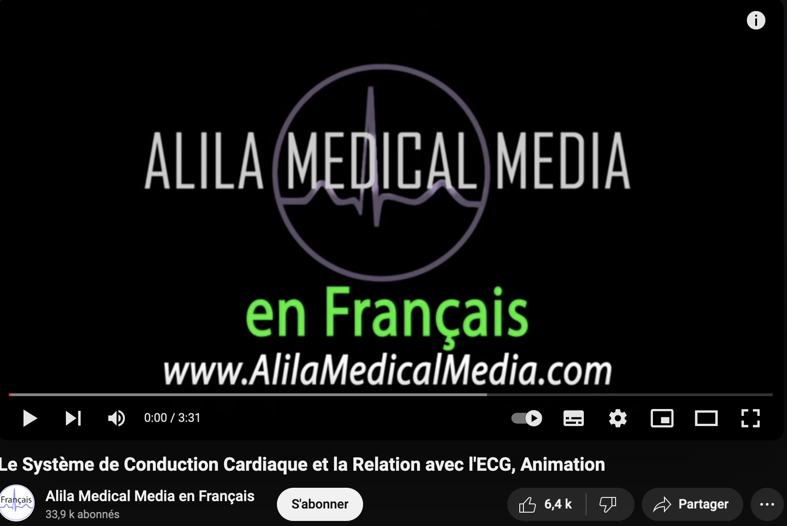
Cœur : électrocardiogramme
Le courant électrique qui parcourt le cœur peut être détecté par un électrocardiogramme.
Vidéo : https://www.youtube.com/watch?v=OtUPjnj_zC4

